Slide 1
Namaskar Good morning
Surya Bahadur Khatri
Account Officer
Kathmandu Upatyaka Khanepani Limited
West Water Operation Division
Lalitpur, Jawalakhel

Slide 2
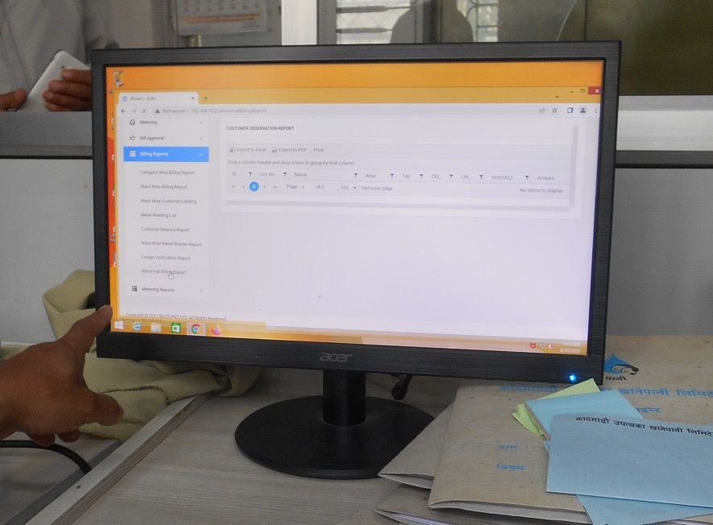
Lecture 2: सटीक र छिटो छरितो डेटा इनपुट र जाँचको महत्त्व
The Project on Capacity Development of KUKL to Improve Overall Water Supply Service in Kathmandu Valley
तालिम पाठ्यक्रम: ग्राहक डेटा इनपुट र जाँच सीप
Non-Revenue Water कमी: व्यबसायिक घाटा

Slide 3
आजको प्रस्तुतिका सामग्री:
डेटा इनपुट कर्मचारीहरूको भूमिका र जिम्मेवारीहरू
सटीक र छिटो छरितो डेटा इनपुटको महत्त्व
इनपुट भइसकेको डेटालाई जाँच गर्नुपर्ने महत्व
डाटा इनपुट त्रुटिहरूको सामान्यतय कारणहरू
डाटा इनपुटको सटीकता कसरी कायम राख्ने

Slide 4
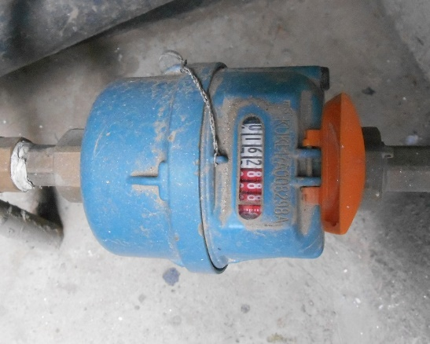
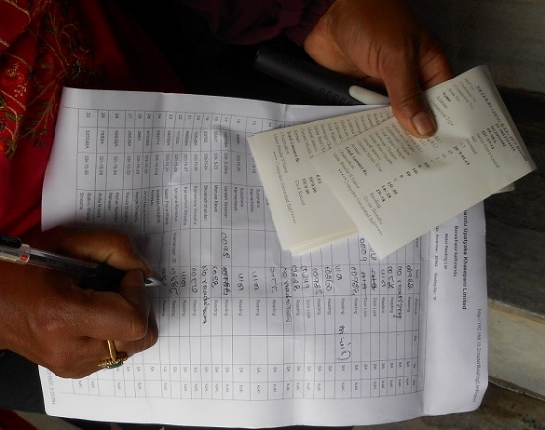
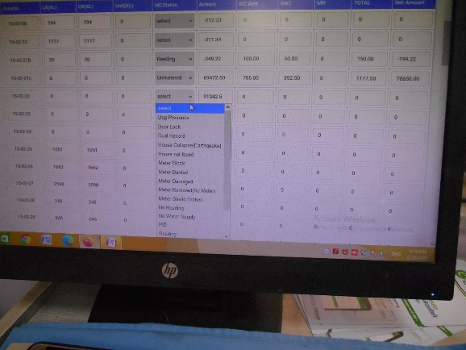
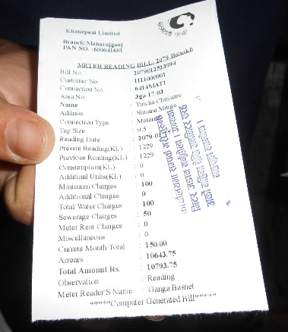
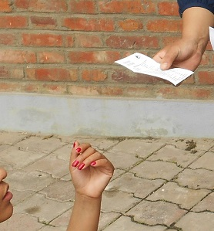
1. डेटा इनपुट कर्मचारीहरूको भूमिका र जिम्मेवारीहरू
सामान्यतय बिलिङको विधि यस्तो छ: शुरुमा मिटर रिडर ग्राहकको घर घर गएर मिटर रिडिंग गर्नु हुन्छ।
त्यसरी रिडिंग गरेको डेटा हातले फारममा लेख्नु हुन्छ, अफिस मा लगेर बिलिंग सेक्सनमा बुझाउनु हुन्छ, सो रिडिंगलाई हातले ताइप गरेर KUKLको बिलिंग सिस्टममा राख्नु हुन्छ।
त्यसपछि बिल प्रिन्ट गरेर ग्राहकको घरमा पूर्याइदिनुहुन्छ।

Slide 5
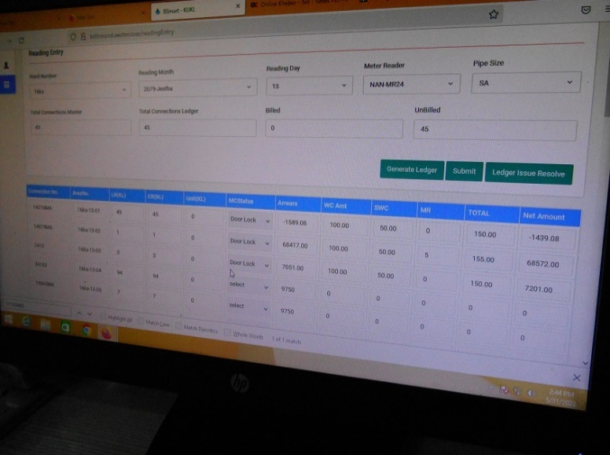
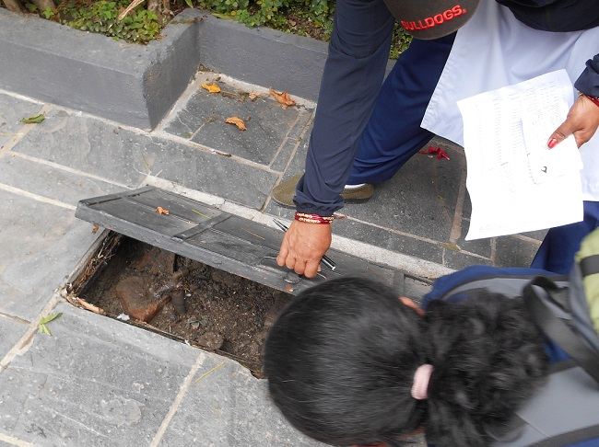
1. डेटा इनपुट कर्मचारीहरूको भूमिका र जिम्मेवारीहरू - 2
डेटा इन्ट्री स्टाफ (डेटा पोस्टिंग स्टाफ) को KUKLको बिलिङ प्रणाली (Bsmart) मा मिटर रिडिङ डाटा इनपुट गर्न एक महत्वपूर्ण भूमिका छ।
डाटा इनपुट स्टाफले मिटर रिडिङ डाटा कत्तिको सान्दर्भिक छ भनेर पनि जाँच गर्दछ।
मिटर रिडरले पुष्टि गरेपछि पनि डाटा शंकास्पद भएमा डाटा इनपुट कर्मचारी ग्राहकको घरमा गएर मिटर जाँच गर्छन।

Slide 6
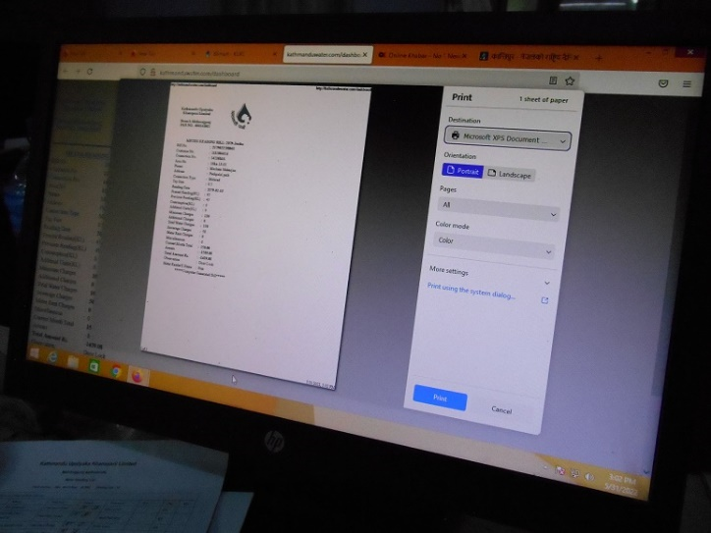
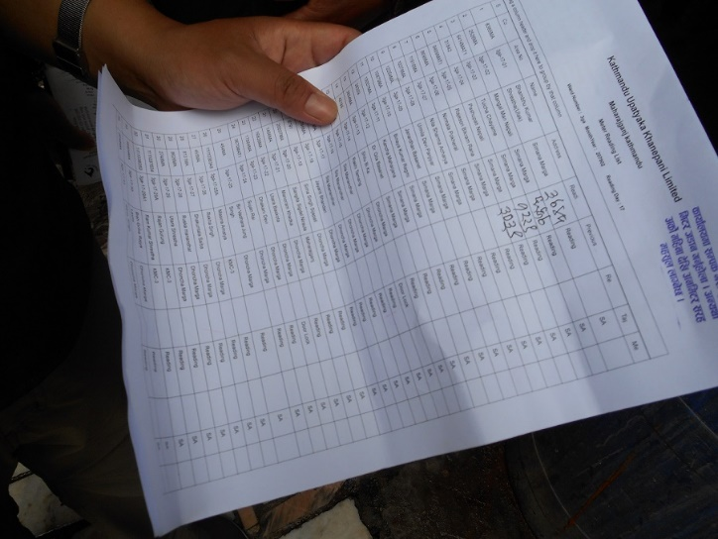
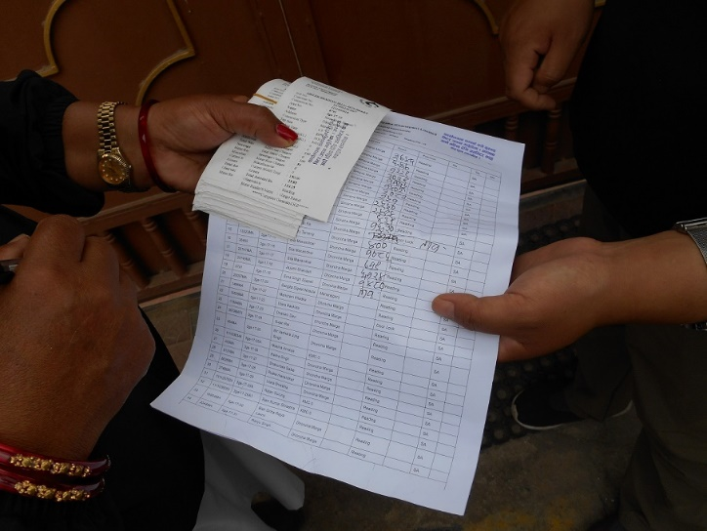
1. डेटा इनपुट कर्मचारीहरूको भूमिका र जिम्मेवारीहरू- 3
डाटा इनपुट स्टाफले प्रत्येक महिनाको अन्त्यमा बिलिंग कार्यहरू बन्द गर्दछ।
डाटा इनपुट कर्मचारीले बिलिंग कार्यहरू बन्द (पुष्टि) पछि बिलहरू छाप्छ।
डाटा इनपुट स्टाफले मिटर रिडिंग लिस्ट (ग्राहक सूचीहरू) पनि छाप्छ।
माथिका कागजातहरू जिम्मेवार मिटर रिडिङ कर्मचारीहरूलाई हस्तान्तरण गरिन्छ।

Slide 7
* यस प्रक्रियामा हुन सक्ने गल्तीहरू
यसमा, विभिन्न चरणहरूमा विभिन्न त्रुटिहरू हुन सक्छन्:
मिटर रिडरले मिटर जाँच नगर्नु,
मिटर रिडरले गलत डाटा लेख्नु,
डाटा इन्ट्री स्टाफ (डेटा पोस्टिंग स्टाफ) ले बिलिङ प्रणालीमा गलत डाटा इनपुट गर्नु,
प्रणालीमा केही त्रुटिहरू हुन सक्छन्,
बिल गलत ठेगानामा पठाइनु।

Slide 8
2. सटीक र छिटो छरितो डेटा इनपुटको महत्त्व
शुरुको डेटा इनपुट धेरै महत्त्वपूर्ण छ, किनकि यसले सिस्टममा गल्तीहरू कम गर्न सक्छ।
अर्कोतर्फ, सकेसम्म छिटो धेरै डाटा इनपुट गर्न पनि महत्त्वपूर्ण छ। किनभने कर्मचारी र समय सीमित छन्।
डाटा इनपुट स्टाफले सकेसम्म कम गल्तीहरूको साथ सकेसम्म छिटो डाटा इनपुट गर्न प्रयास गर्नु हुनेछ।
माथिको सीपलाई प्रशिक्षणको अतिरिक्त दैनिक रुटिन कार्य मार्फत सुधार गरिनेछ।

Slide 9
3. इनपुट भइसकेको डेटालाई जाँच गर्नुपर्ने महत्व - 1
यद्यपि, हामी मानव हौँ, कुनै न कुनै गल्तीहरू निश्चित रुपमा हुन्छन।
जाँचले गल्तीहरू कम गर्न मद्दत गर्नेछ। त्यसपछि यसो गर्नाले ग्राहकहरूबाट गुनासोहरू कम हुनेछ र त्यसपछि उजुरीहरू समाधान गर्नाले तपाईंको कामलाई कम गर्नेछ।
केहि ग्राहक यस्ता पनि हुन्छन जसले कर्मचारीको गल्तीलाई एकदम नियल्छन् र कडा गुनासो गर्छन्। उहाँहरूलाई जवाफ दिन धेरै समय लाग्नेछ।

Slide 10
3. इनपुट भइसकेको डेटालाई जाँच गर्नुपर्ने महत्व - 2
डाटा इनपुट त्रुटिहरू कम भएपछि NRW को मात्रा पनि घट्न सक्छ। किनकी गलतीले वास्तविक भन्दा थोरै खपत लेखिएको बिल शंख्याहरू चेक जाँच गरेर सच्याइएको हुन्छ।
उजुरी तथा गुनासोहरू घट्दै गएपछि कम्पनीको सेवा स्तर, ग्राहकको सन्तुष्टि र कम्पनी प्रतिको विश्वासमा सुधार आउँदछ।
माथि उल्लेखित कारणहरूले इनपुट गरिएको डाटा जाँच गर्नु धेरै महत्त्वपूर्ण छ भन्ने बुझिन्छ।
थोरै गुनासोहरू
कम अतिरिक्त कामहरू
कम गल्तीहरू
उच्च निर्भरता
कम NRW
उच्च सन्तुष्टि

Slide 11
4. डाटा इनपुट त्रुटिहरूको सामान्यतय कारणहरू
डेटा इनपुट त्रुटिहरूको कारणहरू प्रमुख रुपमा 2 ओटा छन्;
मानवीय त्रुटिहरू
कार्य संरचना र प्रणालीको कमी

Slide 12
4. डाटा इनपुट त्रुटिहरूको सामान्यतय कारणहरू - 2
मानवीय त्रुटिहरू
अधिकांश त्रुटिहरू मानवीय त्रुटिहरू हुन्छन्।
कम एकाग्रता
डेस्क र कार्यस्थल लथालिङ्ग हुनु
अस्पष्ट अंक/शब्दको गलत अनुमान (सो को पुष्टि नगर्नु)
गलत सेल/ठाउँमा डाटा इनपुट गर्नु
इनपुट गरिएको डाटा पुन: जाँच नगर्नु
कम प्रशिक्षण, अनुभव र ज्ञान।

Slide 13
4. डाटा इनपुट त्रुटिहरूको सामान्यतय कारणहरू - 3
कार्य संरचना र प्रणालीको कमी
कम्पनीले मानवीय त्रुटिहरूको संख्या कम गर्न प्रयास गर्नुपर्छ तर सो पर्याप्त मात्रामा गर्न सक्दैन।
उदाहरणका लागि, एक कर्मचारीले इनपुट देखि जाँच सम्म सबै काम गरिरहेको छ।
कर्मचारी अभावका कारण कामको चाप अत्यधिक छ।
चेक गर्नको लागि कुनै म्यानुअल वा चेकलिस्ट छैन,
मौखिक रुपमा मात्र सिकाई हुन्छ।
सो संग सान्दर्भिक र पर्याप्त कम्प्युटर, प्रोग्रामहरू,
इन्टरनेट, आदि छैनन्।

Slide 14
5. डाटा इनपुटको सटीकता कसरी कायम राख्ने - 1
मानवीय गल्तीहरूका लागि:
डाटा इनपुट कार्यहरू बीच उपयुक्त ब्रेक समय।
यदि आफूलाई पढ्न गाह्रो अंक/शब्द छ भने, प्रष्ट हुनको लागि कुनै पनि समय मिटर रिडरहरूलाई सोध्नुहोस्।
डेटा इनपुट गर्दा संख्या र शब्दहरू उच्चारण वा पोइन्ट
गर्दै गर्नुहोस्।
Excel को reading function प्रयोग गरेर जाँच गर्ने (सुन्दै जाँच)
तपाईंको गल्तीहरूको संख्याको मेमो लिनुहोस्/ तिप्नुहोस, र यसलाई
कम गर्ने प्रयास गर्नुहोस्।
बुझ्नुहोस् कि तपाई प्रायः के मा गल्ती गर्नुहुन्छ (उपभोग? श्रेणी? आदि)
कहिलेकाहीँ एक दिनको लागि एक आपसमा आफ्नो कार्यहरू परिवर्तन गर्नुहोस् (डेटा इनपुट, फिल्ड सर्वे, त्यसपछि अरूको इनपुट डेटा जाँच गर्ने)

Slide 15
5. डाटा इनपुटको सटीकता कसरी कायम राख्ने - 2
कार्य संरचना र प्रणालीको कमीका लागि:
काम गर्ने उचित अवस्था (उचित कर्मचारी संख्या, पर्याप्त सीप)
डाटा इनपुट/जाँच सीपको लागी निरन्तररुपमा कर्मचारीलाई प्रशिक्षण
डाटा इनपुट/जाँच सीपको लागी म्यानुअल र चेकलिस्टको तयारी
उपयुक्त कम्प्युटर, प्रोग्रामहरू, इन्टरनेट, आदिको व्यवस्था।

Slide 16
5. डाटा इनपुटको सटीकता कसरी कायम राख्ने - 3
गल्तीहरू नहोस् भन्नका लागि, इन्पुट गरिएको कार्यहरू दुई पटक जाँच गर्नुलाई डबल चेक भनिन्छ।
डबल चेक एक, दुई, वा धेरै व्यक्तिहरू द्वारा गरिन्छ।
दोहोरो जाँचका प्रमुख 7 विधिहरू निम्न छन्;
पहिलो जाँच
इनपुट गरिएक डाटा
गल्तीहरू
दोस्रो चेक

Slide 17
दोहोरो जाँचका प्रमुख 7 विधिहरू
नं. | नाम | कसरी जाँच गर्ने
1 | 2-व्यक्ति क्रमिक जाँच | दुई-व्यक्तिले हरेक पङ्क्तिमा एक पटक जाँच
2 | 2-व्यक्ति निरन्तर अन्तरक्रियात्मक प्रकार | पहिलो व्यक्तिले जाँच गरेपछि, दोस्रो व्यक्तिले विपरीत दिशाबाट जाँच गर्दछ
3 | 1-व्यक्ति निरन्तर प्रकार | एक व्यक्ति द्वारा लगातार दुई पटक जाँच गर्नुहोस्
4 | 1-व्यक्ति समय भिन्नता जाँच | एक व्यक्तिद्वारा दुई पटक जाँच गर्नुहोस्। पहिलो र दोस्रो चेक बीचको अन्तराल सेट गर्नुहोस्।
5 | 1-व्यक्ति डबल दिशा जाँच | एक व्यक्ति द्वारा जाँच गर्नुहोस्, विपरीत दिशाबाट दोस्रो जाँच
6 | ट्रिपल चेक | 3 जनाले एक-एक पटक जाँच गर्नुहोस्
7 | छड्के जांच | दुई जनासँग जाँच गर्ने। दोस्रो पटक पहिलो पटक भन्दा फरक तरिका प्रयोग गर्नुहोस्।

Slide 18
5. डाटा इनपुटको सटीकता कसरी कायम राख्ने - 4
डबल चेक डाटा इनपुट स्टाफ द्वारा आफै गर्न सकिन्छ।
निश्चित मात्रामा इनपुटहरू पूरा गरेपछि, सोहि व्यक्तिले हेर्नु हुनेछ कि इनपुट गरिएको डाटा कागजातहरूमा भएकाहरू जस्तै छ कि छैन (पहिलो जाँच)।
गल्तीहरू फेला पार्नको लागि पुन: एकपटक छिट्टो हेर्नु पनि प्रभावकारी हुन्छ।
केहि समय पछि तपाईको दिमाग/मस्तिष्क ताजा भएपछि गर्नु राम्रो हुन्छ।
अर्को कर्मचारी (टिम सदस्य) द्वारा दोहोरो जाँच पनि राम्रो हुन्छ।
हरेक पटक दोहोरो जाँच गर्ने बानी हुनु राम्रो हो।
क्रस चेक: जस्तै, यो महिनाको खपत र उही ग्राहकको पछिल्लो धेरै महिनाको खपतसँग तुलना गर्नुहोस्।

Slide 19
5. डाटा इनपुटको सटीकता कसरी कायम राख्ने - 5
कहिलेकाहीं, मात्र एक निरीक्षण पनि प्रभावकारी हुन्छ।
अन्य व्यक्ति (अन्य फाँट वा सुपरवाइजर)ले इनपुट गरिएको डाटा जाँच गर्नु।
इनपुट गरिएको सबै डाटा नभएपनि डाटाको केहि भाग जाँच गर्न सकिन्छ (यदि सबै जाँच गर्न पर्याप्त समय छैन भने)।
निरीक्षण दिन (जस्तै, १ महिनामा एक पटक) सेट गरेर यसलाई नियमित बनाउनु राम्रो हुन्छ।

Slide 20
What are the five importance of quality accuracy data inputs?
1.
2.
3.
4.
5.

Slide 21
Answers
1. Quick decision making
2. Improving in problems solving.
3.Easy understanding.
4.Improving operational processes.
5.Understanding customers.

Slide 22
This is the end of this PowerPoints.
Thank you very much for listening!

